Slide 1
Композиции алгоритмов
Лектор: сгибнев и. В.

Slide 2
Программа курса
Математика для машинного обучения Основы линейной алгебры. Основы теории вероятностей и статистики. Основы оптимизации.
Python для машинного обучения Основы numpy, pandas, scipy, matplotlib, scikit-learn, seaborn;
Основы машинного обучения Постановки задач в машинном обучении. Примеры задач. Виды данных. Объекты. Признаки. Обучающая, проверочная и тестовая выборки. Кросс-валидация. Переобучение. Обучение с учителем. Обучение без учителя. Параметры. Гиперпараметры.
Первичный анализ данных Представление данных. Визуализация данных. Подготовка данных. Отбор признаков. Разработка признаков. Выбор модели. Подбор гиперпараметров. Метрики качества.
Линейные модели Линейная регрессия. Функции активации. Логистическая регрессия. Метрики качества.
Решающие деревья Дерево решений. Критерии информативности. Случайный лес. Регуляризация.
Композиции алгоритмов Бустинг. Adaboost. Градиентный бустинг и его аналоги .
Основы глубокого обучения Тензоры. Вычислительный граф. Нейронная сеть. Метод обратного распространения ошибки. Стохастический градиентный спуск и его аналоги. Типы нейронных сетей. Базовые слои и операции. Основные семейства архитектур. Методы обучения.
Платформы и фреймворки глубокого обучения Фреймворки для обучения нейронных сетей. Платформы для обучения нейронных сетей. Инференс-фреймворки для аппаратных платформ.
Отечественная Платформа глубокого обучения и фреймворк PlatLib Уровни Платформы. Типовые решения. Визуальное программирование. Фреймворк Plat.
Нейросетевой фреймворк PyTorch Введение в PyTorch. Загрузка данных. Работы с тензорами. Модули PyTorch. Формат хранения нейронных сетей.
Обработка изображений Представление изображения. Классические методы обработки изображений. Свёртка. Генерация признаков. Классификация. Семантическая сегментация. Детектирование объектов. Аугментации. Локальные ключевые точки. Сопоставление ключевых точек. Карты глубины.

Slide 3
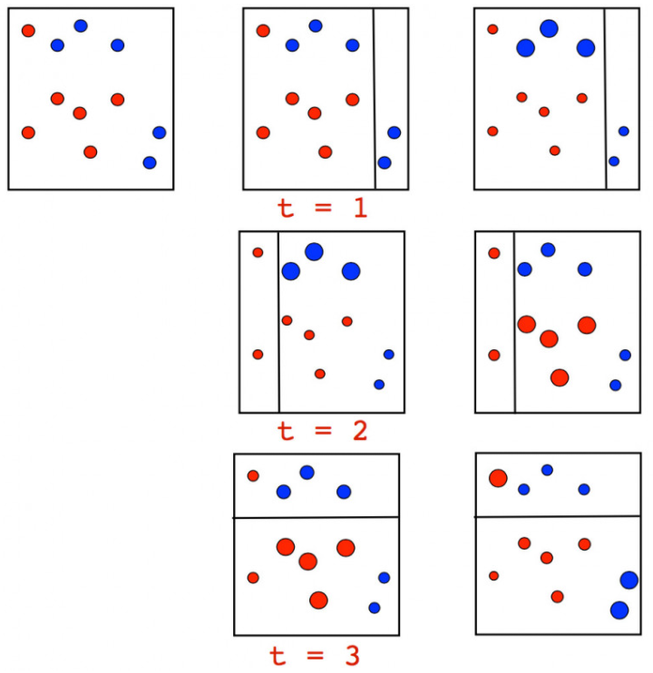
Adaboost

Slide 4
Adaboost

Slide 5
Adaboost

Slide 6
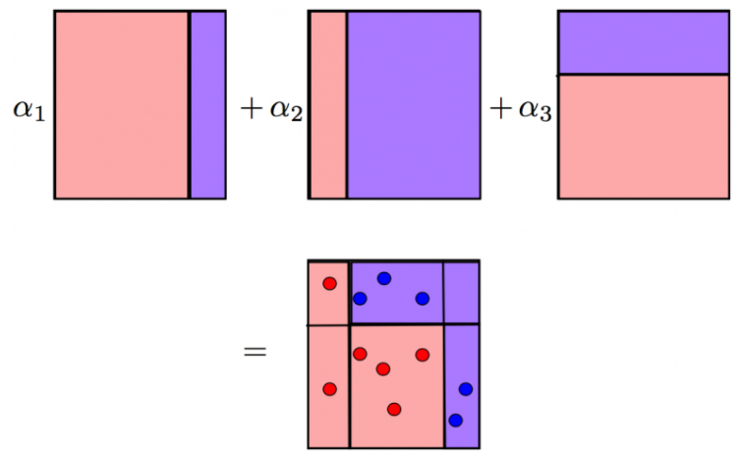
Adaboost

Slide 7
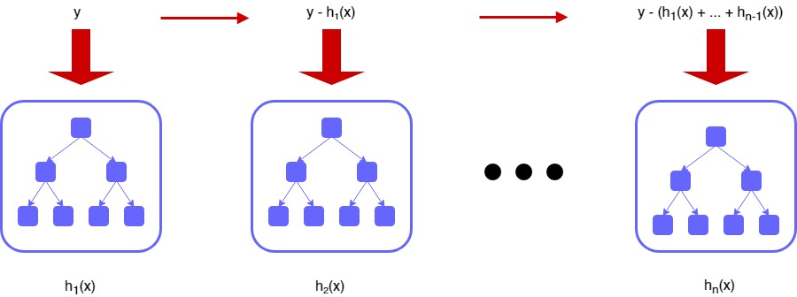
Градиентный бустинг

Slide 8
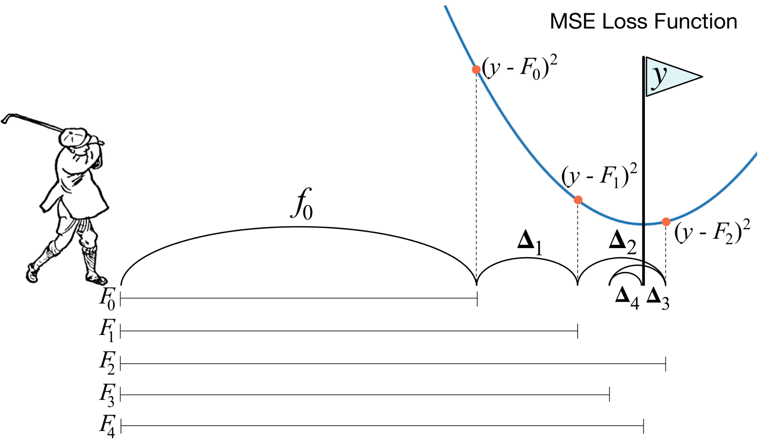
Градиентный бустинг

Slide 9
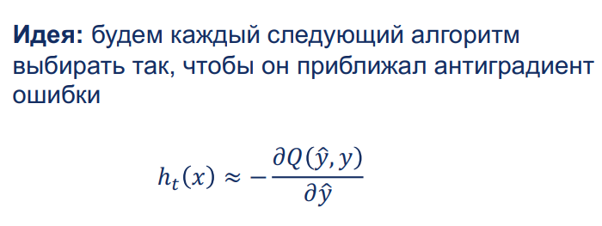
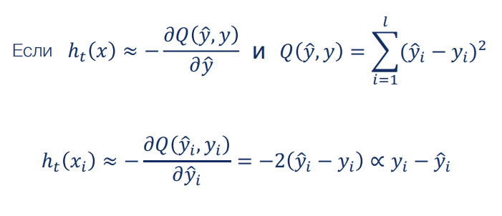
Градиентный бустинг

Slide 10
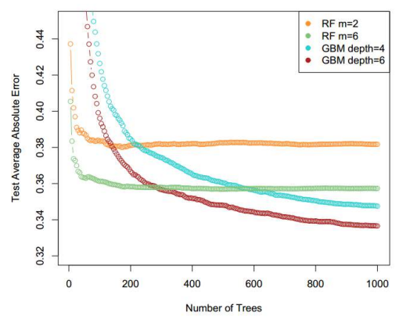
Градиентный бустинг

Slide 11
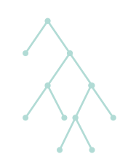
Гиперпараметры и регуляризация
Гиперпараметры градиентного бустинга | Описание
learning_rate | шаг обучения
n_estimators | число итераций
max_depth | максимальная глубина дерева
min_samples_split | минимальное число примеров, необходимое для разветвления в данной вершине
min_samples_leaf | минимальное число примеров в листе
max_features | доля признаков, используемых при разбиении вершины

Slide 12
Вопросы

